Slide 1
2023年秋季家庭经济困难学生认定工作班主任培训会
电气工程学院
2023年9月22日

Slide 2
一、认定对象
全日制在校学生
二、认定依据
（一）学生属于扶贫部门认定的建档立卡贫困家庭子女，民政部门认定的最低生活保障家庭子女、特困救助供养人员、孤儿、享受国家定期抚恤补助的优抚对象子女、因公牺牲警察子女、残联认定的残疾人及残疾人子女、工会组织认定的特困职工家庭子女等。
（二）学生家庭遭受重大自然灾害、重大突发意外事件。
（三）学生户籍所在地经济发展水平、城乡居民最低生活保障标准，学校所在地的物价水平和学校收费标准。
（四）学生家庭收入和资产、负债状况。
（五）学生家庭赡养老人和抚养其他就学子女等负担情况，劳动力文化和职业、收入情况，家庭成员健康状况。
（六）学生消费的金额、结构等合理性。
（七）学生本人健康状况等。
（八）其他可能导致学生家庭经济困难的情况。

Slide 3
三、认定等级
根据学生家庭经济困难程度不同，设置特别困难、比较困难、一般困难三级。
特别困难，主要指学生及其家庭没有能力提供其在校期间学习和生活基本支出。
比较困难，指学生及其家庭仅能提供其在校期间部分学习和生活基本支出，其余部分需要依靠国家资助政策补充。
一般困难，指学生及其家庭能提供大部分，但尚不能完全提供其在校期间学习和生活基本支出。

Slide 4
四、认定流程：
1、学生提交申请阶段（9.21-9.24）
请电气学院各年级本专科学生认真学习《学生手册》和《南京工业职业技术大学家庭经济困难学生认定工作实施办法》自愿进行认定申请。学生可通过分为移动端、电脑端两种渠道提交困难生申请，具体操作步骤相关PPT已发到各班级。信息填写完成后可自行打印系统《申请表》，学生核对后签字并交至所在班级。如果有低保、建档立卡、残疾、孤儿等特殊困难类型的学生，请将相关证明材料复印件交给班主任。
2、班级评议及公示阶段（9.25前民主评议，9.26-9.28班级公示）
班主任成立认定评议小组，小组成员根据学生提交的申请表及《家庭经济困难学生民主评议参考内容》（30分）统筹考虑学生家庭人均收入、学生日常消费行为以及其他影响其家庭经济状况等情况进行评议，将评议结果报送给各自辅导员。学院根据系统分数及班级评议结果拟确定班级家庭经济困难学生及困难等级，并在班级范围进行公示，公示时间不少于三个工作日，如有异议及时核准调整并重新进行公示，无异议后报学院认定审核。

Slide 5
3、学院资助工作领导小组审核及公示阶段（10.7-10.13）
学院认定工作组汇总并认真审核班级认定评议小组提出的家庭经济困难学生名单及等级，将家庭经济困难学生的名单及等级在学院范围内公示三个工作日，如有异议向学院认定工作组提出质疑，在学生手册中规定时间内给予答复。无异议后报送学生工作处。
4、学校学生资助工作领导小组审批阶段
学生工作处汇总、审核各学院报送的学生名单及等级，在全校范围内公示无异议后，确定家庭经济困难学生名单及等级。

Slide 6
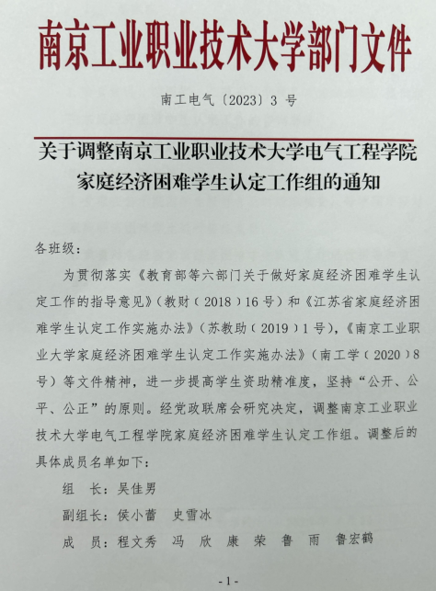
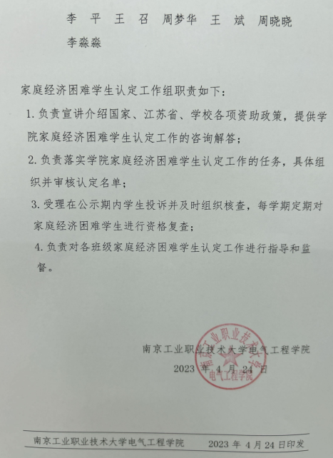

Slide 7
五、班主任tips
1、请提醒学生务必要在9月24日20点前完成家庭经济困难生的认定的系统申请，并提醒填写完成后一定要点击提交，并确保信息准确，否则申请会被退回。
2、成立班级评议小组，由班主任、学生干部和普通学生代表组成。
评议小组成员不能有申请困难认定的学生，
评议小组成员总人数不少于班级成员10%，
评议前必须将评议小组成员名单在班级内进行公示。
3、民主评议需在9月25日前完成。评议小组根据学生提交的申请表及《家庭经济困难学生民主评议参考内容》统筹考虑学生家庭人均收入、学生日常消费行为以及其他影响其家庭经济状况等情况进行评议（30分）。
评议过程严格把关、公平公正公开，尊重和保护学生隐私。
家庭经济困难生的认定不与学生的挂科、处分挂钩。
评议项目 | 标准 | 分值
日常消费水平 （20%） | 偏上（2000元/月以上） | 1.5
 | 中等（1000—2000元/月以上） | 3.6
 | 偏下（1000 /月以下） | 6
平时生活习惯 （20%） | 很节俭 | 6
 | 节俭 | 4.8
 | 一般 | 3.6
 | 不节俭 | 1.5
电脑使用情况 （20%） | 有电脑，价值8000元以上 | 1.2
 | 有电脑，价值8000元以下 | 3
 | 无笔记本和台式机 | 6
手机使用情况 （20%） | 4000元以上 | 1.2
 | 2000-4000元之间 | 3
 | 2000元以下 | 6
学习情况 （20%） | 优良 | 6
 | 中等 | 3
 | 有补考、重修 | 0.9

Slide 8
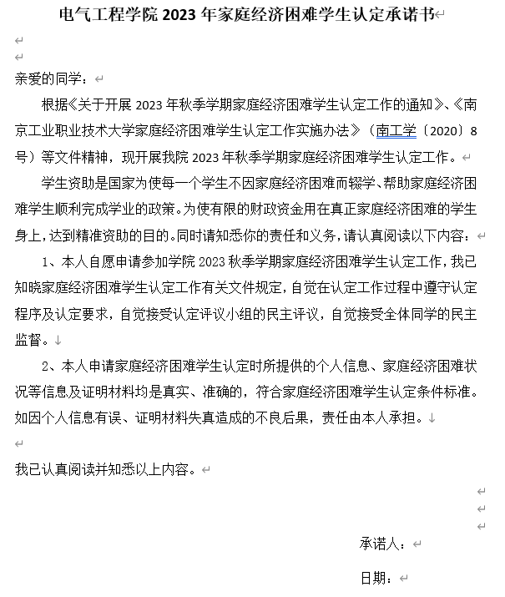
4、请收齐班级特殊困难学生证明材料复印件（低保、建档立卡、残疾、孤儿），尤其是新生班主任。
特别说明：由于国家目前已经实现全面脱贫，建档立卡中认定的脱贫年份距今已超过五年过渡期就代表已脱贫，不再享有建档立卡学费减免以及特别困难等次认定。
目前学校统一口径：2018年及之后脱贫的学生仍可享受建档立卡政策，2017年及之前脱贫不再享有，烦请各位班主任和辅导员老师与学生做好解释工作。
5、各班级展开诚信教育的主题班会，申请家庭经济困难认定的学生签署承诺书。

Slide 9
需收齐的纸质材料有： 1、学生提交的申请表及特殊困难类型的证明材料（如建档立卡、低保、残疾、孤儿等证明复印件） 2、诚信承诺书，学生签字 3、民主评议小组成员名单公示截图 4、民主评议分数汇总表（评议分数出来后电子版先发给我），班主任签字 请各班级负责人按照以上顺序收齐9.25下午5点前交给辅导员。 如认定过程中有任何问题，请及时于各班级辅导员老师沟通，谢谢！

